Slide 1

Kita-Sozialarbeit bei Fröbel
Zuhören - Unterstützen - Brücken bauen
Individuelle Unterstützung von Familien durch
Kita-Sozialarbeit als präventive Maßnahme
am Praxisbeispiel der Fröbel-Familienzentren

Slide 2
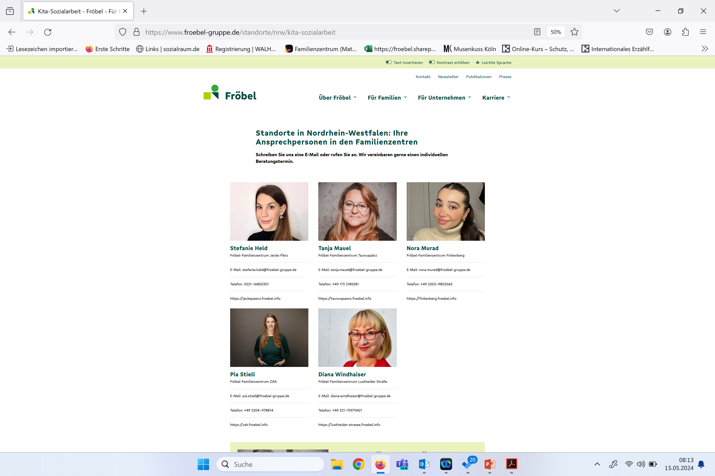
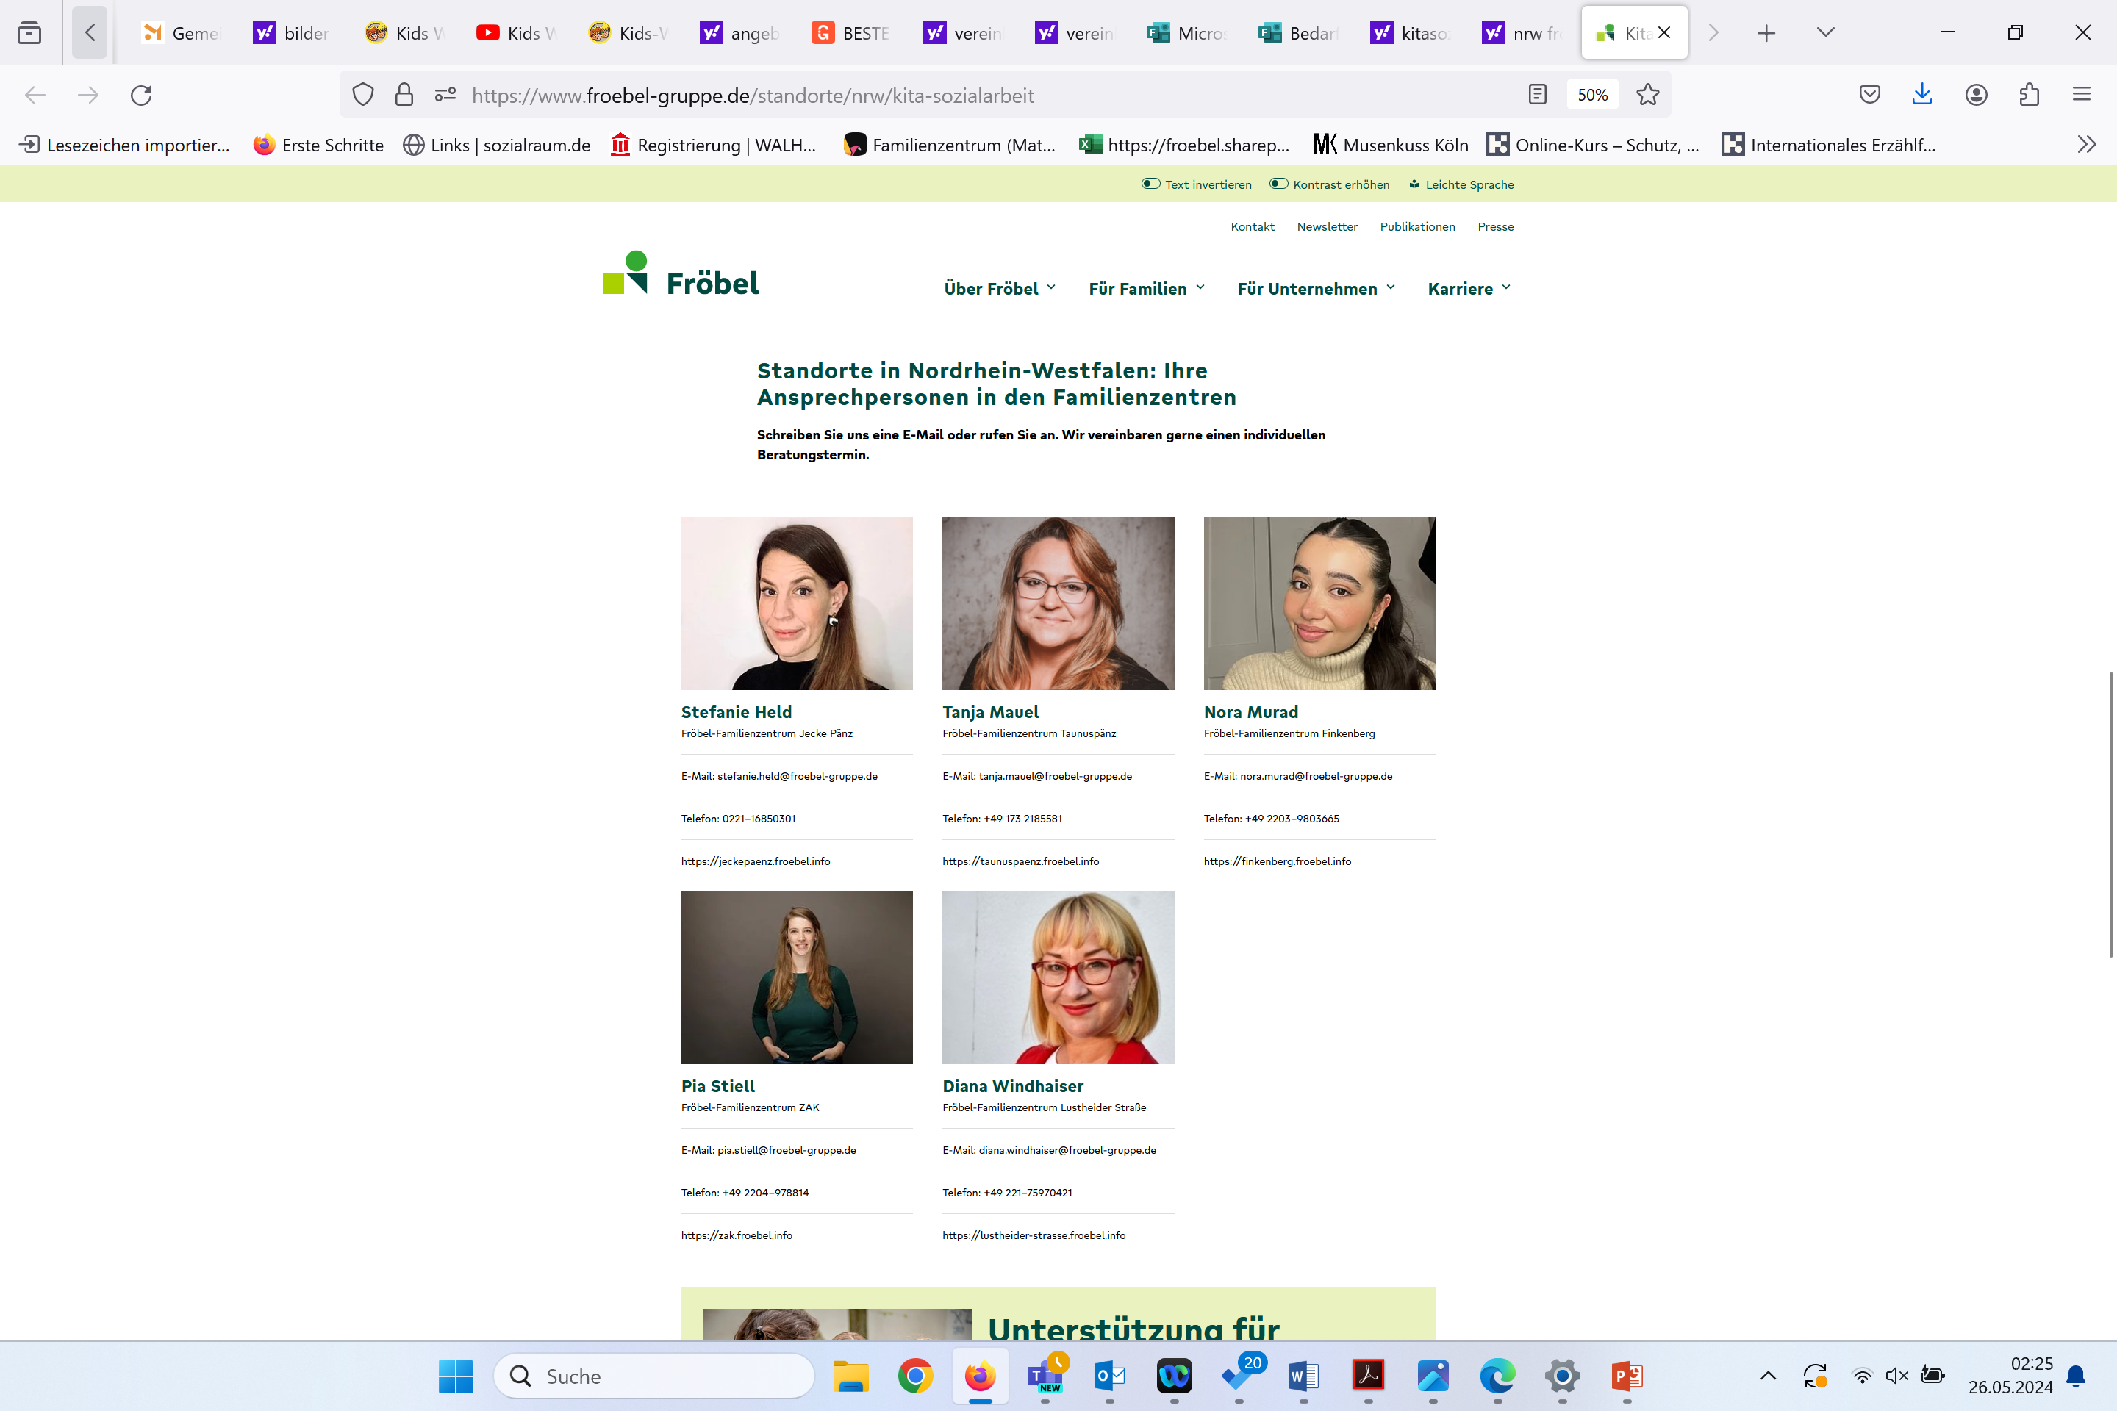
Vorstellung
Arbeitsschwerpunkte im ISA. Kommunale Präventionsketten
Kita-Sozialarbeiter*innen in NRW.

Slide 3


Vorstellung
Arbeitsschwerpunkte im ISA. Kommunale Präventionsketten
Arbeitsschwerpunkte im ISA. Kommunale Präventionsketten
Herr
Dr. Heinz-Jürgen Stolz
Arbeitsschwerpunkte im ISA. Kommunale Präventionsketten
Ulrike Rubruck
Fachberatung Familienzentrum &
Kita-Sozialarbeit
Abteilung Familienbildung
Fröbel Bildung und Erziehung gGmbH

Slide 4
Begrüßung und Vorstellung
Einordnung des Themas durch Herrn Stolz (ISA)
Über uns…Fröbel. Für Kinder – Deutschlandweit & NRW
Einstieg: Mentimeter-Abfrage Kita-Sozialarbeit
4. Arbeitsfassung des Fröbel-Orientierungsrahmen
K.-S. bei Fröbel - Gesetzliche Grundlage – Zielgruppen & Ziele – Leistungen & Angebote für Kinder/ Familien/ Fachkräfte
–Kinderschutz –Qualitätssicherung – Rahmenbedingungen & Ausstattung Einarbeitung
    Best-Practice Beispiele der Kita-Sozialarbeiterinnen
Besondere Angebote für Familien & Serviceleistung für Fröbel-Familienzentren
Fragen
Agenda

Slide 5
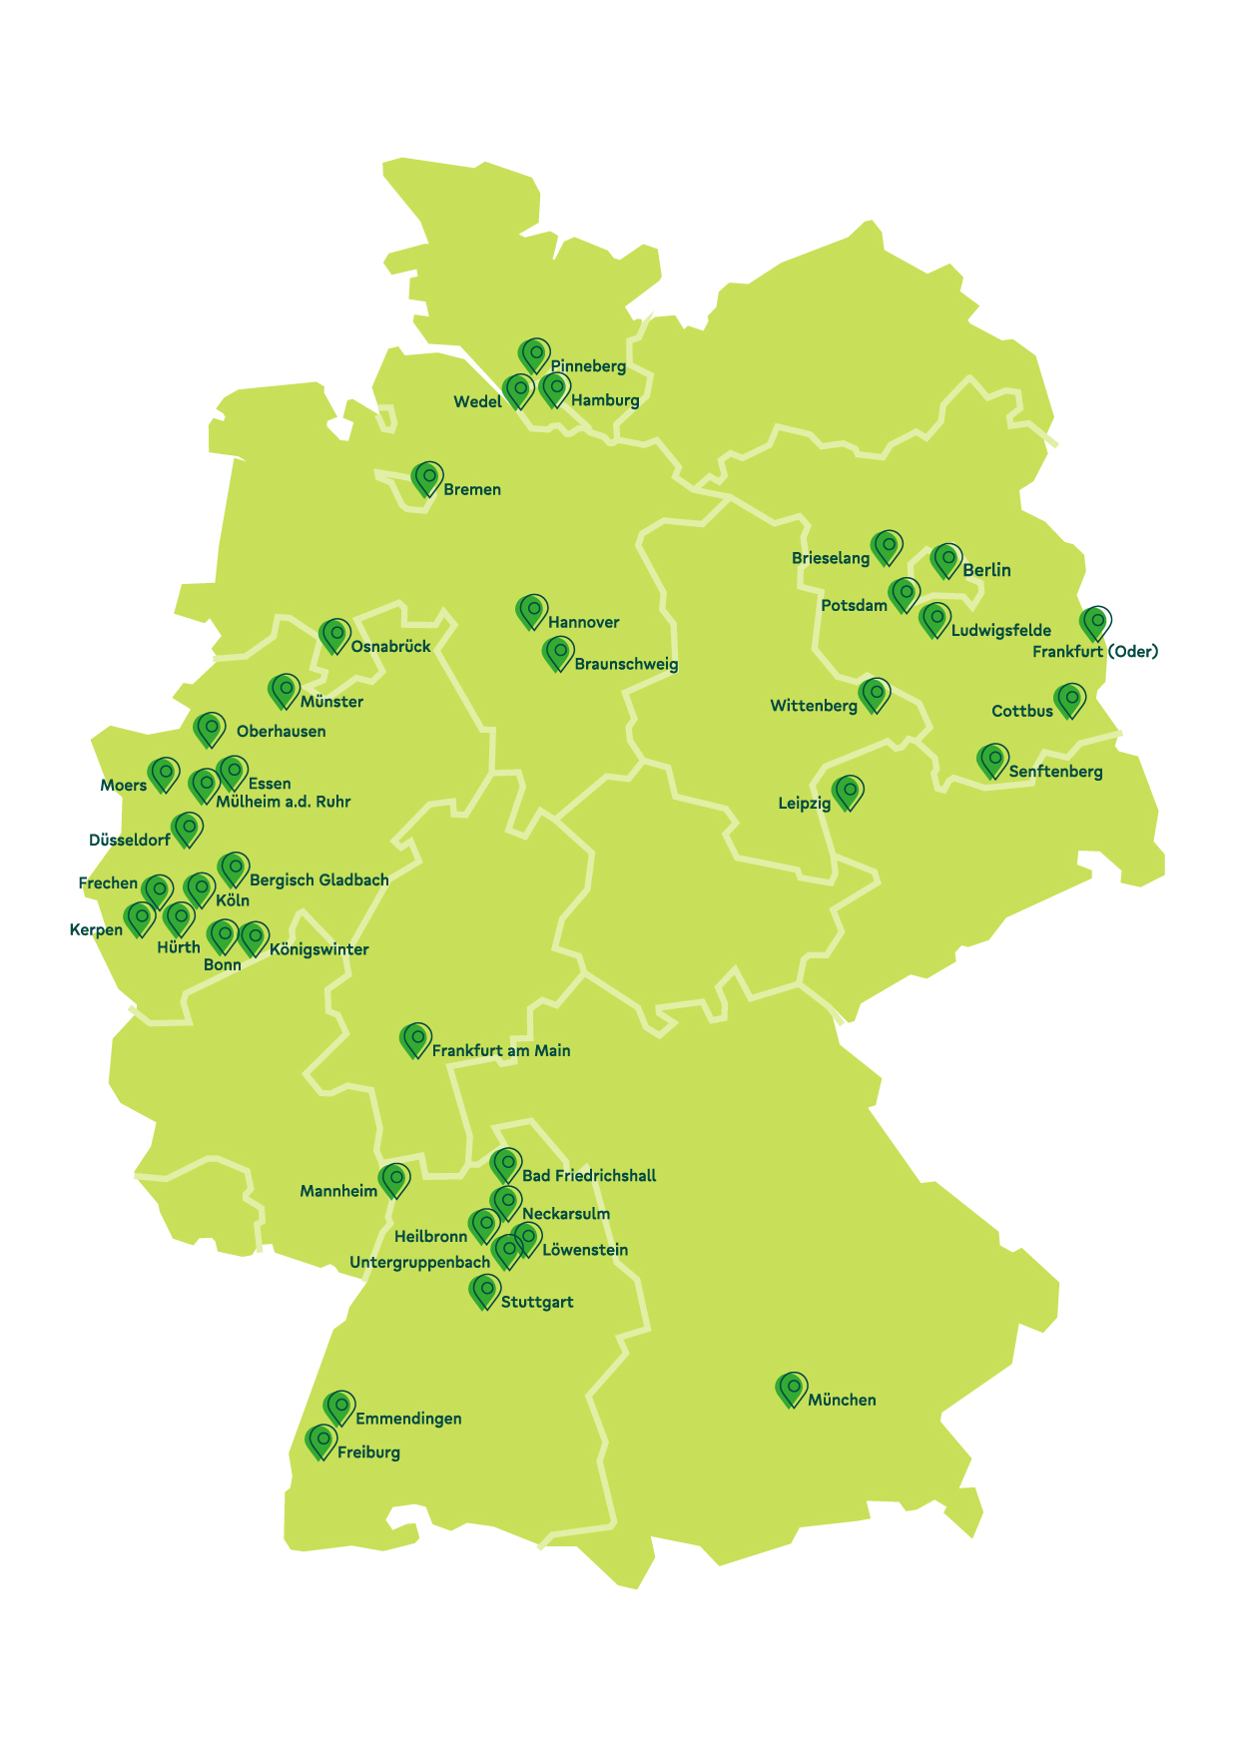
Über uns:
Fröbel. Für Kinder.
Fröbel ist einer der größten Träger von Kinderkrippen, Kindergärten und Horten in Deutschland nutzt seinen Einfluss als Interessenvertreter für Kinder.
Namensgeber ist Friedrich Fröbel, der vor 200 Jahren den Kindergarten erfand. Er stellte die Kinder in den Mittelpunkt und betrachtete das Spiel als Form des Lernens. Diese Idee ist bis heute der Kern unseres Denkens.
So haben wir als erster Kindergartenträger in Deutschland Grundrechte für Kinder in unser Leitbild aufgenommen.
Fröbel-Standorte in Deutschland
Notes:
Das Fröbel-Leitbild für Kinder

Slide 6
Unser Leitgedanke
Kinderrechte
„So sein, wie man ist. Sich frei entfalten oder in Achtung groß werden. Kinder haben viele Rechte. Sie bestimmen das Handeln bei Fröbel maßgeblich. In unserem Leitbild schreiben wir fest, wie wichtig uns diese Rechte sind und wie wir den pädagogischen Alltag darauf ausrichten.“
- Website Fröbel -
Kinder haben das Recht auf Bildung und die Entfaltung ihrer Persönlichkeit.
Kinder haben das Recht, so zu sein wie sie sind.
Kinder haben das Recht, frei von Gewalt und mit Achtung ihrer persönlichen Würde aufzuwachsen.
Kinder haben das Recht auf Partizipation.
Kinder haben das Recht auf Selbstbestimmung.
Kinder haben das Recht auf eigene Erfahrungen.
Kinder haben das Recht auf verlässliche und vertrauensvolle Beziehungen.
Kinder haben das Recht auf kompetentes pädagogisches Personal.
Notes:
Und damit die Kinder auch wissen was ihre Rechte sind – haben wir das Leitbild auch für Kinder im Pixi-Buch Format veröffentlicht.

Slide 7






Über uns:
Fröbel. Für Kinder.
Kindertagesbetreuung und Familienberatung
Fröbel betreibt über die Fröbel Bildung und Erziehung gGmbH Kindergärten, Krippen, Horte und Hilfen zur Erziehung.
Fachkräfteausbildung
Über die Fröbel Akademie in Berlin und Köln
bilden wir zurzeit rund 100 pädagogische
Fachkräfte in einem berufsbegleitenden
Studium aus.
(Münster ist für 2025 geplant)
28/ 31
Fröbel-Familienzentren
in NRW – aktuell sieben plusKITA Fachkräfte/ Kita-Sozialarbeiter*innen

Slide 8
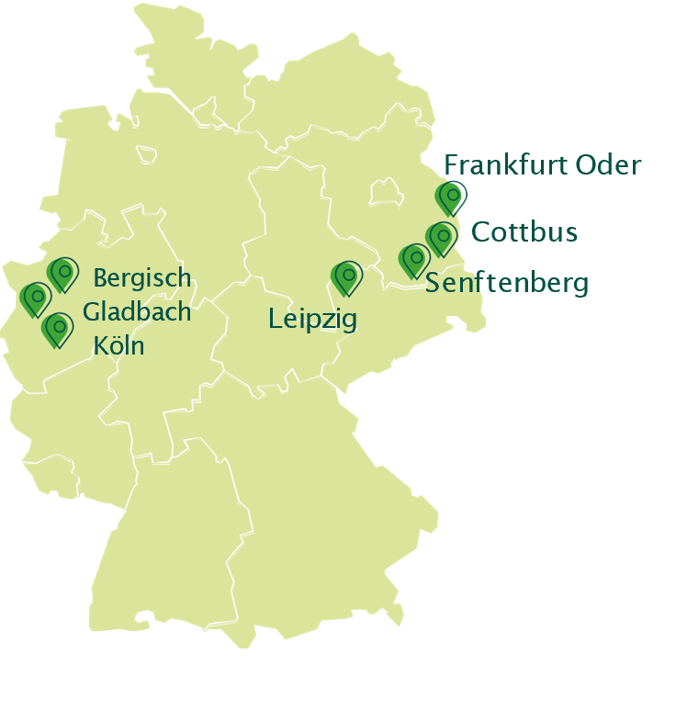
Über uns in NRW:
Familienzentren & plusKITAS - Kita-Sozialarbeit bei Fröbel
Standortkarte (deutschlandweit) Kitas-Sozialarbeit/ plusKITA-Fachkräfte

Slide 9
Über uns:
Kita-Sozialarbeit bei Fröbel
Fröbel
Familienzentrum
Inklusion
und
Diversität
Familienbildung
Und Zusammen-
arbeit mit Familien
Kita-Sozialarbeit
entlastet, unterstützt und bündelt
Angebote für Kinder, Eltern und den Sozialraum, damit sich die
pädagogischen Fachkräfte
auf ihren originären Auftrag der
Bildung, Erziehung und Betreuung
konzentrieren können.
Bildung
Betreuung
Begegnung
Beratung
Digitalisierung
(alltagsintegrierte)
sprachliche Bildung
Fröbel-Strategie 2020-30
Fröbel-Rahmenkonzeption & Leitbild – Kinderrechte –
FRÖBEL-Standards
Arbeitsfassung des Orientierungsrahmen

Slide 10
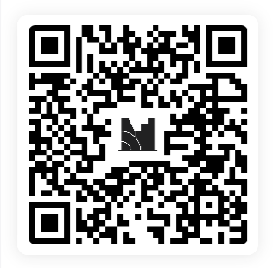
Mentimeter – Abfrage
Kita-Sozialarbeit
Was fällt Ihnen spontan
dazu ein?

Slide 11

Fröbel-Orientierungsrahmen – Grundsätze
…stellt einen zusätzlichen sozialpädagogischen Arbeitsbereich in der Kita dar,
… ergänzt und unterstützt den Bildungs- und Erziehungsauftrag der Kita,
…erkennt, nutzt und stärkt die unterschiedlichen Ressourcen von Kindern und ihren Familien – Empowerment von Familien​,
…baut Brücken zwischen Kindern, Eltern, Fachkräften und Angeboten im Sozialraum, ​
…basiert auf Freiwilligkeit und bietet einen niedrigschwelligen Zugang,
…hat einen präventiven Charakter und unterstützt in krisenhaften Situationen,
…ist vertraulich und unterliegt der Schweigepflicht auch der Einrichtung gegenüber,​
…unterstützt Bildungsgerechtigkeit und wirkt Armut entgegen.
Arbeitsfassung des Orientierungsrahmen
© Fröbel

Slide 12
Lückenschluss in der Präventionskette….
Fröbel-Orientierungsrahmen – Grundsätze
Kita-Sozialarbeit
bildet den Lückenschluss
zwischen…
Frühe Hilfen
Schul-Sozialarbeit
Arbeitsfassung des Orientierungsrahmen

Slide 13
Kita-Sozialarbeit bei Fröbel Aktuell gibt es bei Fröbel folgende Formen der Kitasozialarbeit:
plusKita-Fachkräfte (NRW, Finanziert werden sozialpädagogische Fachkräfte in den Kindertageseinrichtungen, in denen ein hoher Anteil an Kindern mit besonderem Unterstützungsbedarf des Bildungsprozesses, insbesondere mit sprachlichem Förderbedarf, die Kindertageseinrichtungen besuchen. Dabei soll jede plusKITA im Team eine sozialpädagogische Fachkraft mit einem Umfang von mindestens einer halben Stelle beschäftigen, die in der Regel über nachgewiesene besondere Erfahrungen und Kenntnisse in der Umsetzung alltagsintegrierter Sprachbildung und -förderung verfügt.
Kitasozialarbeit (Sachsen, ESF Plus-Programm KINDER STÄRKEN 2.0 https://www.kinder-staerken-sachsen.de/) Mit dem Programm werden Kindertageseinrichtungen unterstützt, in denen ein hoher Anteil von Kindern mit besonderen Lern- und Lebenserschwernissen zu verzeichnen ist. In den anhand von sozialindexbasierten Daten ausgewählten Kindertageseinrichtungen wird jeweils eine zusätzliche Fachkraft im Umfang von bis zu 30 Wochenstunden gefördert.
Kiezkitafachkräfte (Brandenburg, Landesprogramm „Kiez-Kita – Bildungschancen eröffnen“ https://kiezkita.com/programm): Ausgewählte Kiez-Kita-Einrichtungen werden mit zusätzlichen Fachkräften ausgestattet. Die Kiez-Kitas sind mit vielfältigen Angeboten zur Partizipation von Kindern, Elternbeteiligung und Stärkung der Elternkompetenz engagiert unterwegs und arbeiten in stetig wachsenden Netzwerken
Arbeitsfassung des Orientierungsrahmen

Slide 14
Fröbel-Orientierungsrahmen - Gesetzliche Grundlage für plusKITA- Fachkräfte § 44 KiBiz – plusKITA
Die plusKITA hat in besonderer Weise die Aufgabe,
individuellen Förderung der Kinder deren Potenziale zu stärken, die alltagskulturelle Perspektive zu berücksichtigen und sich an den lebensweltlichen Motiv- und Problemlagen der Familien zu orientieren
Stärkung der Bildungschancen entsprechend der Lebenswelt und das Wohnumfeld der Kinder abgestimmte pädagogische Konzepte
Beobachtungsergebnisse individuelle Bildungs- und Förderangebote sprachlichen alltagsintegrierte Bildung T
zu reflektiert und weiterentwickelt
Stärkung der Bildungschancen
Eltern werden eingebunden durch adressatengerechte Elternarbeit, -beratung und -stärkung
die lokalen Netzwerkstrukturen durch jeweils eine feste Ansprechperson aus der Kindertageseinrichtung einzubringen,
Ressourcen des pädagogischen Personals durch konkrete Maßnahmen, Supervision, Schulung und Beratung, Fort- und Weiterbildung oder größere Multiprofessionalität im Team zu stärken.

Slide 15
Auszug: ZUKUNFTSVERTRAG FUR NORDRHEIN-WESTFALEN Koalitionsvereinbarung von CDU und GRÜNEN 2 0 2 2 – 2 0 2 7
Damit Familien niedrigschwellig informiert und beraten werden können, unterstützen wir die Familienzentren durch die Einführung von Kita-Sozialarbeit als aufsuchendes Angebot. Diese kann bei behördlichen Angelegenheiten oder bei der Suche nach Förder-angeboten für die Kinder gezielt Unterstützung leisten.
Seite 51 https://gruene-nrw.de/dateien/Zukunftsvertrag_CDU-GRUeNE_Vorder-und-Ruecseite.pdf
Die Koalitionsvereinbarung von CDU und Grünen für den Zeitraum von 2022 bis 2027 in Nordrhein-Westfalen betont die Bedeutung der Kita-Sozialarbeit zur Bekämpfung von Kinderarmut.
Diese wirkt durch verschiedene Maßnahmen wie den Ausbau von Familienzentren und Beratungsstellen präventiv und unterstützend. Mithilfe aufsuchender Sozialarbeit werden bedürftige Familien direkt erreicht und bei bürokratischen Angelegenheiten sowie der Nutzung von Fördermöglichkeiten unterstützt.
Zusätzlich wird die Vernetzung von Familienzentren und Schulen gefördert, um einen reibungslosen Übergang von der Kita in die Schule zu ermöglichen. Auf diese Weise trägt die Kita-Sozialarbeit zur Förderung der sozialen Teilhabe und Chancengleichheit von Kindern und ihren Familien bei.

Slide 16
Mentimeter – Abfrage
Welche Kompetenzen benötigen Kita-Sozialarbeiter*innen?

Slide 17
Fröbel-Orientierungsrahmen - Zielgruppen & Ziele der Kitasozialarbeiter*innen
Kinder
… individuelle Bedürfnisse und Unterstützungsbedarfe von Kindern wahrzunehmen, zu verstehen und individuelle Angebote zu entwickeln
… fördert das Wohlbefinden von Kindern im Kita-Alltag
… unterstützt ein entwicklungsförderndes Aufwachsen der Kinder
… Chancengerechtigkeit erhöhen und Benachteiligung verringern
Arbeitsfassung des Orientierungsrahmen

Slide 18
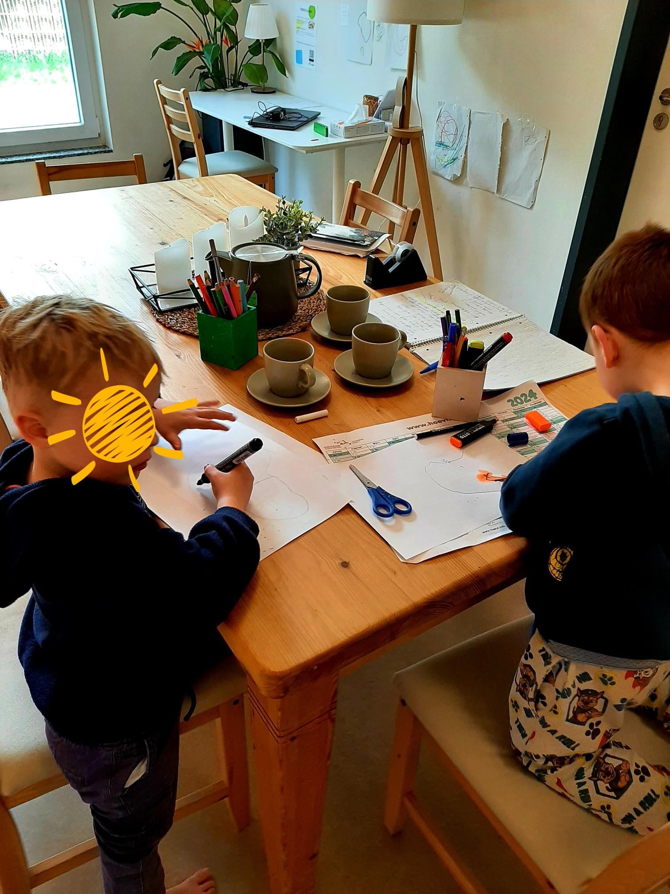
Best Practice – Kinder
Leistungen für Kinder sind hierbei:
Kindersprechstunde:
Bedürfnis nach Ruhe nachkommen, Beschwerdemöglichkeit
Einzel- und Gruppenangebote zu Themen wie:
Gefühle, Freundschaften
Freizeitgestaltung usw.
Begleitung zu Ausflügen
Arbeitsfassung des Orientierungsrahmen
Notes:
Diana

Slide 19
Fröbel-Orientierungsrahmen Zielgruppen & Ziele der Kitasozialarbeiter*innen
Eltern/ Familien
… Barrieren für Familien abzubauen und gesellschaftliche Teilhabe zu ermöglichen
… familiäre Ressourcen, Selbstwirksamkeitskräfte und Erziehungskompetenzen zu stärken und zu fördern – Empowerment von Familien
… Elternengagement und Beteiligung zu fördern
Arbeitsfassung des Orientierungsrahmen

Slide 20

Best Practice - Familie
Persönliche, telefonische oder digitale Einzelberatung
Unterstützung und Begleitung bei z.B. Antragstellung,
Behördengängen, Arztbesuchen etc.
Elterncafé mit unterschiedlichen Schwerpunkten
Vermittlung an Kooperationsstellen im Bereich der Familienbildung, Eltern- u. Familienberatung
Angebote im Sozialraum schaffen
Arbeitsfassung des Orientierungsrahmen
Notes:
Steffy

Slide 21

Fröbel-Orientierungsrahmen Zielgruppen & Ziele der Kitasozialarbeiter*innen
Fachkräfte
… fördert und stärkt die Zusammenarbeit mit Familien
… Stärkung und Unterstützung von pädagogischen Fachkräften in herausfordernden Situationen
… Entlastung pädagogischer Fachkräfte durch Begleitung bei pädagogischen Angeboten bzw. die Übernahme sozialarbeiterischer Aufgaben in der Kindertageseinrichtung
… Erweiterung der Handlungsmöglichkeiten durch fachliche Inputs, die Integration von Methoden wie kollegialer Beratung und damit Transfer sozialarbeiterischen Wissens in die Kindertageseinrichtung
Arbeitsfassung des Orientierungsrahmen

Slide 22

Best Practice - Fachkräfte
Unterstützung in der Elternarbeit durch Beratung
Fachliche Unterstützung für das pädagogische Team
Begleitung und Unterstützung im pädagogischen Alltag
Temporäre Hilfe bei erhöhtem Betreuungsbedarf für Kinder
Ansprechbar bei Fragen auch zu persönlichen Anliegen; Durchführung von Tür- und Angelgesprächen zur Unterstützung bei aktuellen Bedürfnissen und Bedarfslagen der Eltern
Durchführung von (anonymisierten oder mit Einverständnis der Erziehungsberechtigten) kollegialen Fallberatungen
Organisation und Durchführung von Elterngesprächen (mit Einverständnis der Erziehungsberechtigten)
Koordination von Kooperationen als zusätzliches Angebot zur Entlastung des pädagogischen Alltags
Bereitstellung von Informationsmaterialien für Fachkräfte wie Fachtexte oder Fachbücher
Arbeitsfassung des Orientierungsrahmen
Notes:
Tanja

Slide 23
Fröbel-Orientierungsrahmen
Leistungen & Angebote für Kinder/ Familien/ Fachkräfte
Kita-Sozialarbeit zeichnet sich durch eine Vielzahl verschiedener Angebote und Leistungen aus.
Kita-Sozialarbeit ist vor Ort - in der Einrichtung ansprechbar und bietet regelmäßige offene Sprechstunden an.
Ein vertrauensvolles, wertschätzendes und zugewandtes Verhältnis zu den Familien und ihren Kindern, als auch den Fachkräften der Einrichtung bildet die Basis einer Kooperation.
Sie ermöglicht darüber hinaus eine Vernetzung im Sozialraum.
Die Angebote der Kita-Sozialarbeit sind immer bedarfs- und lebenslagenorientiert, niederschwellig und kostenfrei.
Bildung – Beratung – Betreuung - Begegnung
Grundsatz:
"Keine Arbeit ohne Auftrag„
Arbeitsfassung des Orientierungsrahmen

Slide 24


Fröbel-Orientierungsrahmen –
Leistungen & Angebote für Kinder & Familien
Eine Vielzahl an Familienbildungsprogrammen in Deutschland, die neben einer Stärkung der Erziehungskompetenz auch auf soziale Teilhabe und Integration abzielen:
  Griffbereit, Rucksack KiTa, GriffbereitMINI
  Starke Eltern – Starke Kinder (Kinderschutzbund)
Arbeitsfassung des Orientierungsrahmen

Slide 25

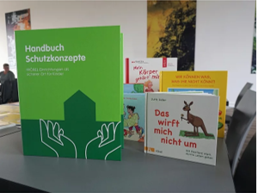
Fröbel-Orientierungsrahmen - Kinderschutz
… bietet eine große Chance für den präventiven Kinderschutz und kann als wichtige Schnittstelle innerhalb der Einrichtung eine wertvolle Unterstützung bei der Erfüllung des Schutzauftrages
…bei Bekanntwerden gewichtiger Anhaltspunkte für eine mögliche Kindeswohlgefährdung im häuslichen Umfeld kommt das trägerinterne Kinderschutzverfahren zum Tragen.
…interne Schnittstelle im Kinderschutz innerhalb der Einrichtung. Sie kann von Fachkräften und/ oder Eltern als Unterstützung angeboten oder hinzugezogenen werden, solange das Prinzip der Freiwilligkeit gewahrt bleibt.
Arbeitsfassung des Orientierungsrahmen

Slide 26
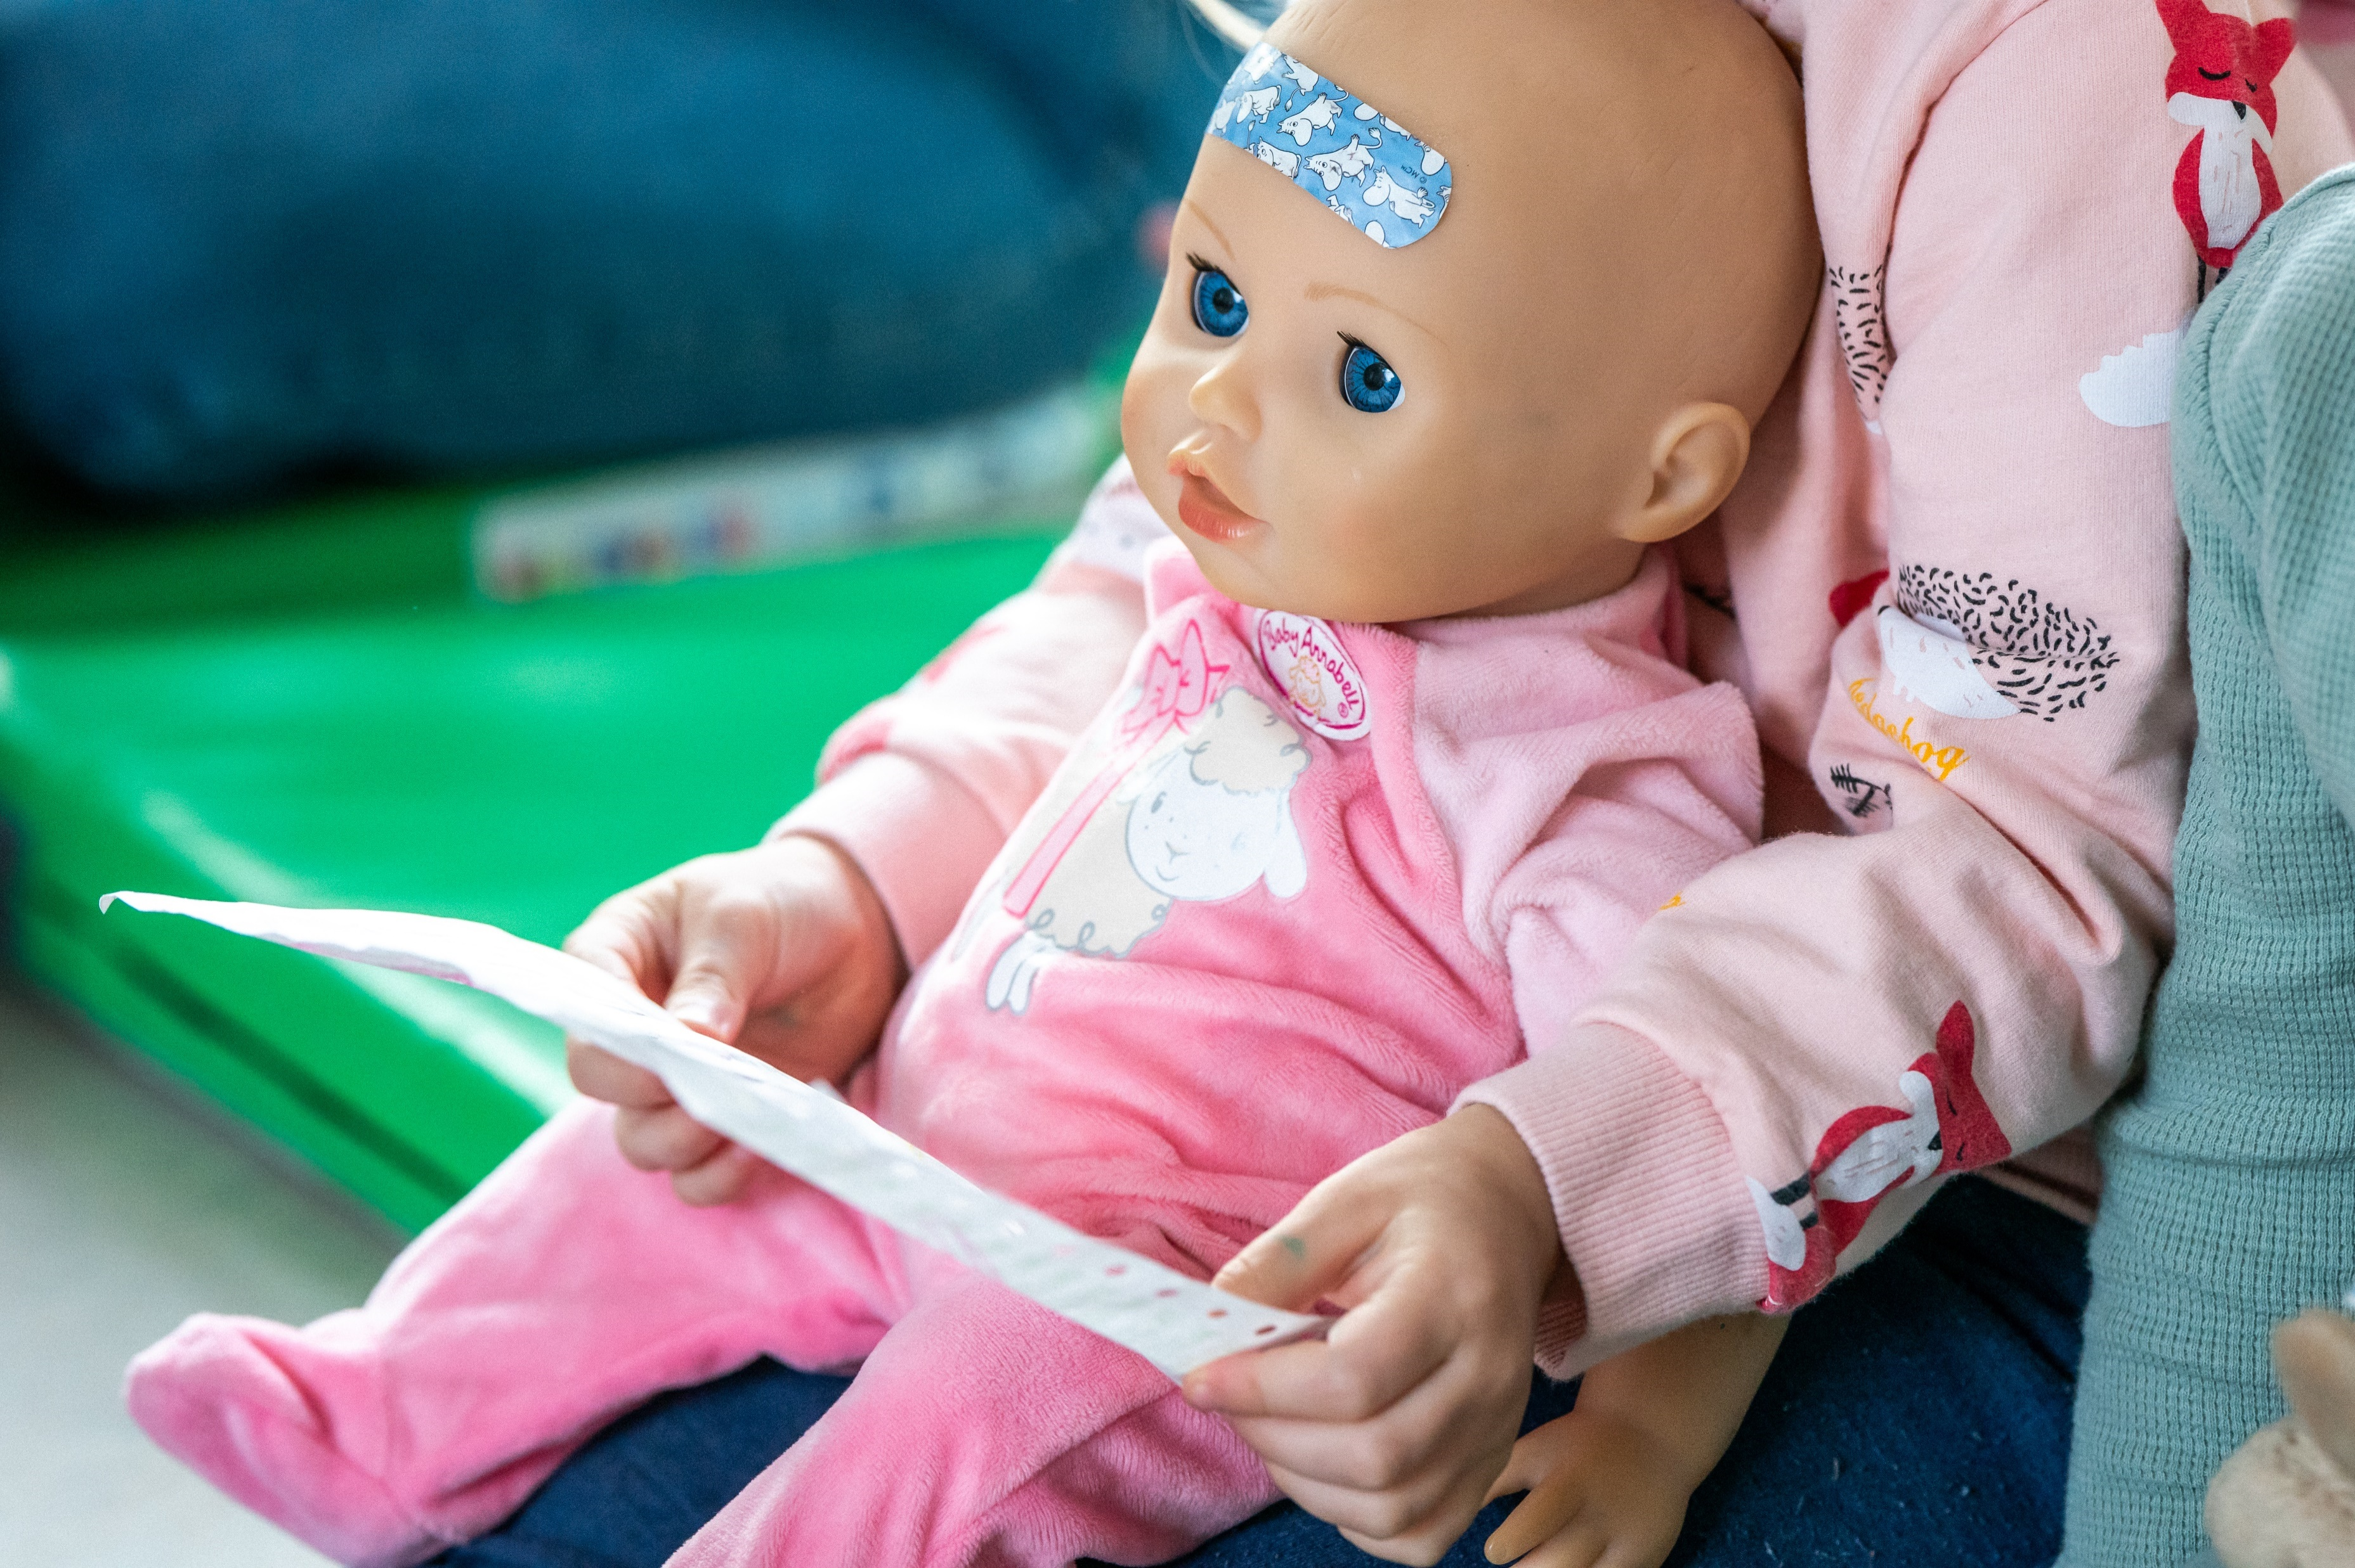
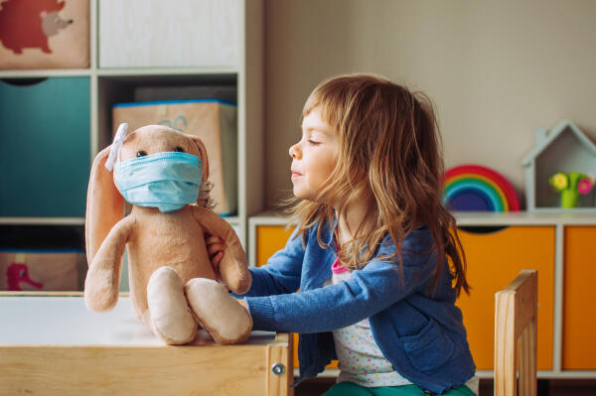
Fröbel-Orientierungsrahmen - Kinderschutz
… stellt den Kontakt zu Ämtern, insbesondere zu den allgemeinen sozialpädagogischen Diensten (den sog. Jugendämtern) herstellen und auch Begleitung von Eltern/ Familien z.B. im Hilfeplanverfahren anbieten.
… Kita-Sozialarbeit wirkt in Kinderschutzfällen mit – es erfolgt keine Übernahme der Fallführung in Fällen von möglicher Kindeswohlgefährdung
Arbeitsfassung des Orientierungsrahmen

Slide 27
Mentimeter – Abfrage
Welche Gelingens-Faktoren und welche Stolpersteine gibt es möglicherweise?

Slide 28
Fröbel-Orientierungsrahmen – Qualitätssicherung
Kita-Sozialarbeit ist in ein Netz von Beratung und Unterstützung innerhalb unserer Trägerstruktur eingebunden.
Die Zuständigkeit für die fachlich-inhaltliche Begleitung und Beratung der Kita-Sozialarbeiter*innen liegt bei der Abteilung Familienbildung.
Fröbel- Bereich | Ansprechpartner*in in der Abteilung
Berlin | Robert Gärtner
Mitte | nach Anfrage
Ost | Robert Gärtner
West | Ulrike Rubruck
Arbeitsfassung des Orientierungsrahmen

Slide 29
Fröbel-Orientierungsrahmen – Qualitätssicherung
Kita-Sozialarbeit bei Fröbel heißt
Monatliche Treffen in digitaler Form
Regionale Treffen in Präsenz
mit Hospitationsmöglichkeit
Arbeitskreise mit
thematischen Schwerpunkten
Regelmäßige Fort- und Weiterbildungsmöglichkeiten
Supervision und
kollegiale Fallberatung
Zugang zu Materialien über
Fröbel-Intranet und Padlet
Öffentlichkeitsarbeit und politische Lobbyarbeit
Vernetzung über Teams-Ordner
und E-Mail-Verteiler
Arbeitsfassung des Orientierungsrahmen

Slide 30
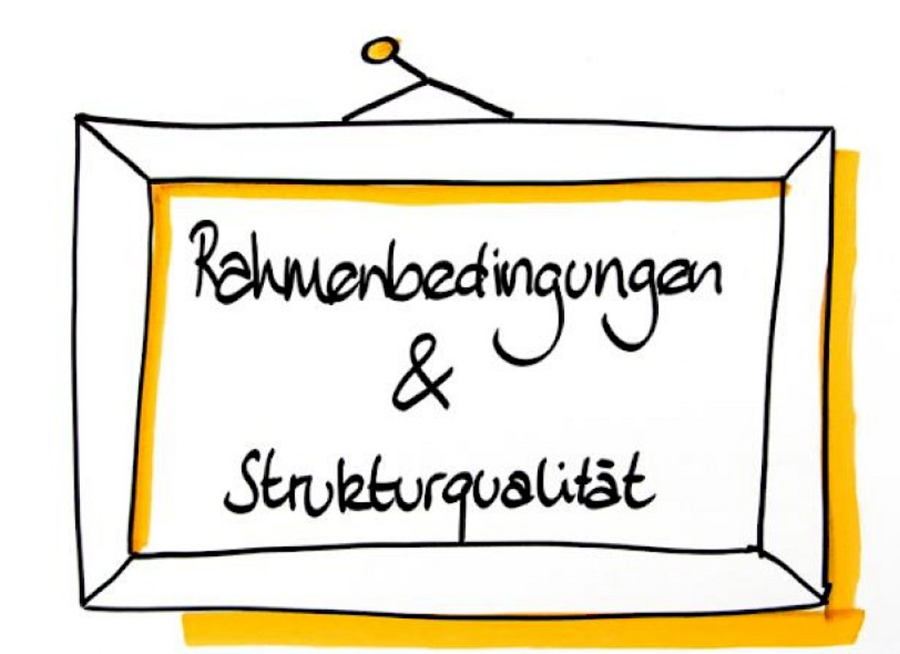
Fröbel-Orientierungsrahmen - Rahmenbedingungen & Ausstattung
Kita-Sozialarbeiter*innen nutzen Räume für geschützte Gespräche.
Dieser Räume werden multifunktional, auch von anderen Teammitgliedern, genutzt werden.
Kita-Sozialarbeiter*innen stehen (wenn möglich) folgende Ausstattung zur Verfügung stehen:
ein Arbeitsplatz und ein verschließbarer Schrank
Schlüssel für das Kita- Gebäude
Büromaterial
Laptop
KigaRoo –Zugang
Dokumentationsvorlagen
personalisierte E-Mail-Adresse
Internetzugang sowie Intranet-Zugang
Arbeitsfassung des Orientierungsrahmen

Slide 31
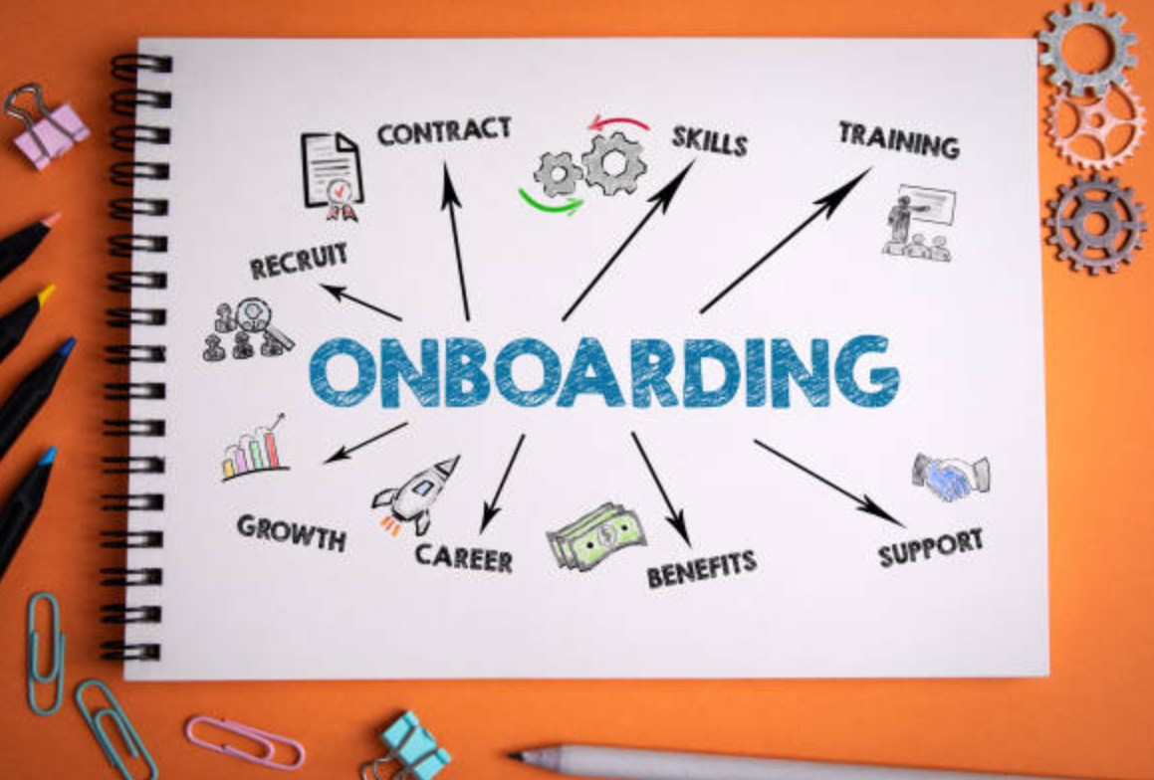
Fröbel-Orientierungsrahmen – Einarbeitung der Kita-Sozialarbeiter*innen
Für die Implementierung und den Onboarding-Prozess von Kita-Sozialarbeit ist in erster Linie die Leitung des Familienzentrum und die jeweilige Geschäftsleitung verantwortlich.
Hierbei werden Sie durch die zuständige Fachberatung der Abteilung Familienbildung unterstützt.
Die Abteilung Familienbildung unterstützt und berät fachlich und initiiert regelmäßig überregionale Netzwerktreffen, um einen fachlichen Austausch der Kita-Sozialarbeiter*innen zu ermöglichen.
Arbeitsfassung des Orientierungsrahmen

Slide 32
Fröbel-Orientierungsrahmen – Einarbeitung der Kita-Sozialarbeiter*innen
Gelingensfaktoren
Gemeinsame Kick-Off – Veranstaltungen für Geschäftsleitungen, Leitungen und Abteilung FamBildung
Rollen -und Aufgabenklärungen mit Leitungen und Koordinatoren, möglicherweise auch Multiplikatoren und K.-S
Persönliche Vorstellung innerhalb des Teams mit Erläuterung der Aufgabenbereiche und Unterstützungsmöglichkeiten für die pädagogischen Mitarbeiter*innen und Erläuterungen zum Fröbel-Orientierungsrahmen
frühzeitige und transparente Information anhand von (mehrsprachigen) Informationsmaterialien, Vorstellungsmail für Fachkräfte und Familien
Teilnahme an trägerinternen Weiterbildungen zur Einarbeitung, insb. in die trägerinternen Verfahren (Einarbeitung in das EKM, Einarbeitung in den Kinderschutzordner)
Arbeitsfassung des Orientierungsrahmen

Slide 33

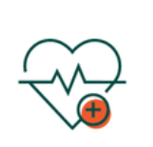
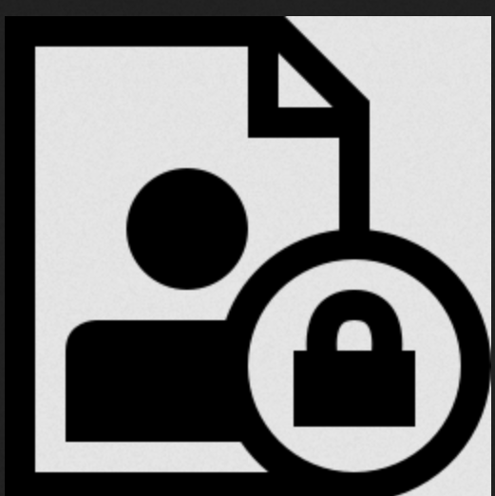
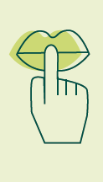
Fröbel-Orientierungsrahmen - Datenschutz
Grundvoraussetzung: Vertrauensvolles Verhältnis
für Unterstützung & Begleitung
Wahrung des Sozialgeheimnisses
bei Erhebung, Verarbeitung und Nutzung von Daten.
    Kita-Sozialarbeiter*innen unterliegen der Schweigepflicht und behandeln alle Gespräche vertraulich!
    Eine Weitergabe von Informationen im Rahmen des Unterstützungsprozesses ist nur mittels einer Entbindung von der Schweigepflicht möglich.
Löschung von Kinder- und Familiendaten
nach Erreichen des Verwendungszwecks sowie Einhaltung gesetzlich vorgeschriebener Aufbewahrungsfristen, wie im Löschverzeichnis von FRÖBEL dargestellt.
Arbeitsfassung des Orientierungsrahmen

Slide 34
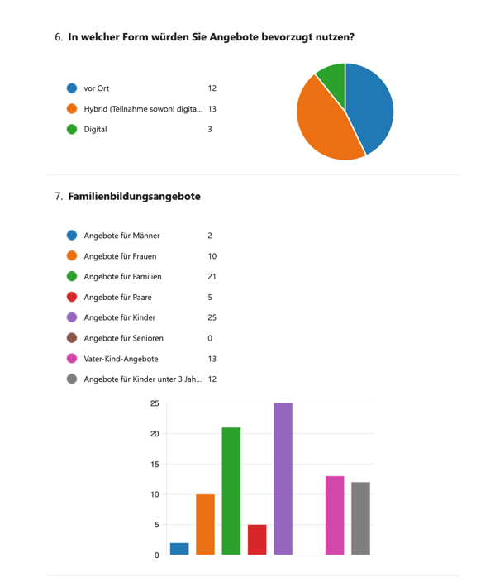
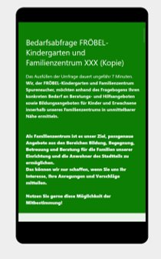
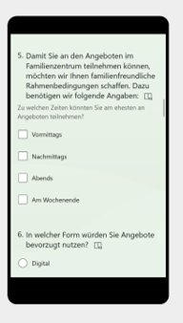
Digitale Bedarfsabfragen
Niederschwellig zu erstellen
Breite Erreichbarkeit (Elterngruppen, E-Mails,…)
Einbindung des Sozialraums
Zugang für alle Familien möglich?
Transparenz und Kommunikation?
Link:
https://forms.office.com/Pages/DesignPageV2.aspx?subpage=design&FormId=JrQYpkja8kiapzUGW9YrOEA4Bo-Az51GkA3-8pmivRxUMjhHSTZMNVlOREFBQkFSU0JNNVpCOE5ENy4u

Slide 35


Mit unserem Podcast möchten wir Familien unterstützen, begleiten und inspirieren – manchmal hilft in einer scheinbar ausweglosen Situation schon ein Perspektivwechsel ein kleines bisschen weiter.
Themen sind Medienerziehung, Stärkung der Resilienz, Sexualpädagogik in der Kita, Patchwork-Familie usw.
Gespräche mit externen oder internen Expert*innen
Kostenlos zur Verfügung auf den Plattformen Soundcloud, Spotify und Youtube
Hier finden Sie weitere Informationen
Alle Folgen gibt es auf unserer Homepage sowie auf
Soundcloud
Spotify
Youtube

Slide 36

Digitales Eltern-Café - 2024
Input zu staatlichen Leistungen und Unterstützungen für Familien geben (Jobcenter über BuT und Schuldnerberatung).
Ziel ist es Familien zu erreichen, welche auf solche Leistungen angewiesen sind – oder auch von Armut betroffen oder bedroht.
Im Anschluss an den Input gibt es Raum für Nachfragen aber auch Austausch der TN untereinander.

Slide 37
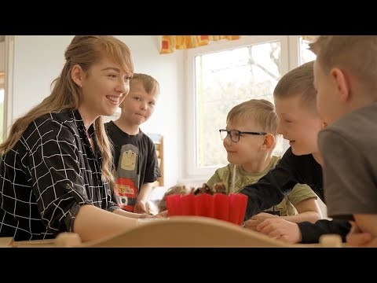
Kita Sozialarbeit bei Fröbel
Linda Lenz im Interview

Slide 38

Veranstaltungen mit den meisten Teilnahmen
 | 2023 | 2024 | Gesamt
Veranstaltungen | 20 | 7 | 27
Teilnahmen | 553 | 658 | 1.211
Kostenlose, thematische Elternabende zur Stärkung der Erziehungskompetenz
Digital sowie in Präsenz in den Einrichtungen
Themen sind u.a. Erste Hilfe für Kleinkinder, entwicklungsfördernd Grenzen setzen, Geschwisterstreit, Medienerziehung, Sprachentwicklung, Umgang mit Wut, Über Tod und Trauer sprechen, Kindliche Sexualität und Doktorspiele
Vorträge von externen oder internen Expert*innen sowie Austausch mit diesen und untereinander
* Januar - April
Zahlen & Daten

Slide 39
Offene Fragen

Slide 40
Stefanie Held
Tanja Mauel
Diana Windhaiser
Kita-Sozialarbeiterinnen
Ulrike Rubruck
Fachberatung Familienzentrum & Kita-Sozialarbeit rubruck@froebel-gruppe.de
Mobil: 01735603505
Herzlichen Dank für Ihre Aufmerksamkeit!
Fröbel Bildung und Erziehung gemeinnützige GmbH

